Slide 1

Multi-Task Learning을 활용한 PVT v2 프레임워크 성능 개선
팀원: 김수영, 송재현
지도교수: 이종률

Slide 2


목차
프로젝트 개요
연구 배경 및 목적
팀원 소개 및 역할 분담
2. 사용자 분석
이해관계자 설문 및 분석
3. 핵심 아이디어
제안방법
기존 해결 방법 및 개선점
데모
핵심 유스 케이스
시퀀스 다이어그램 / 알고리즘 순서도
테스트 및 실험 결과
프로토 타입 설계
성능 평가
차후 실험 계획 및 기대 효과
참고 문헌

Slide 3
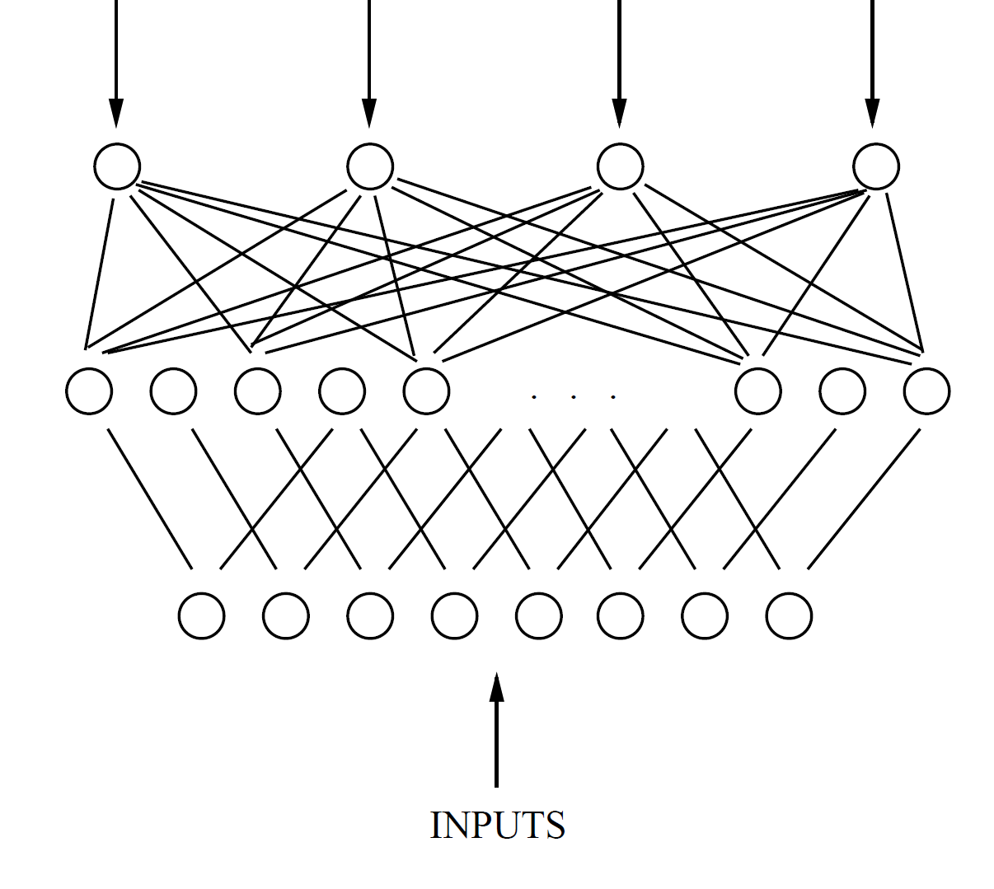
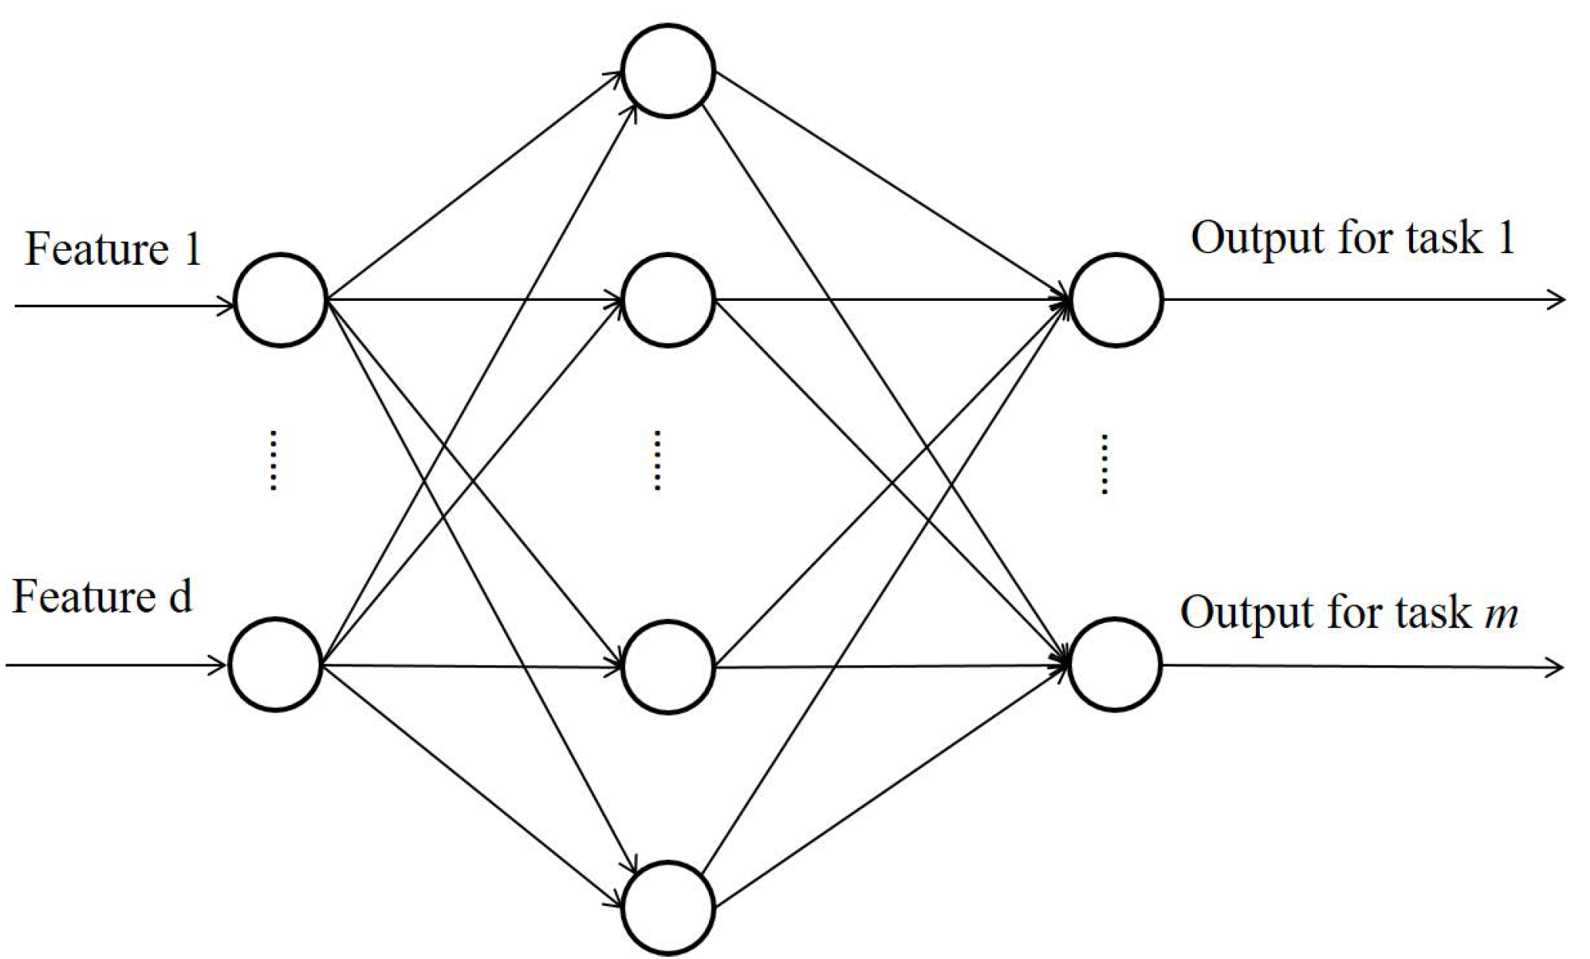
프로젝트 개요
연구 배경
<MTL의 기본 구조>

Slide 4
프로젝트 개요
MTL의 특징
경량화: 다양한 작업을 동시에 처리함으로써 모든 작업을 수행하는데 필요한 모형의 크기 경량화 가능
MTL: MTL 모형 하나가 필요
STL: 각 작업에 필요한 만큼의 모형이 필요
일반화: 여러 작업에 존재하는 공통된 표현(Shared Representation) 기반 학습을 통한 모형의 일반화 성능 확보 가능
Shared Representation: 여러 작업을 처리함에 있어 공통적으로 사용되는 지식, 특징 등을 의미

Slide 5
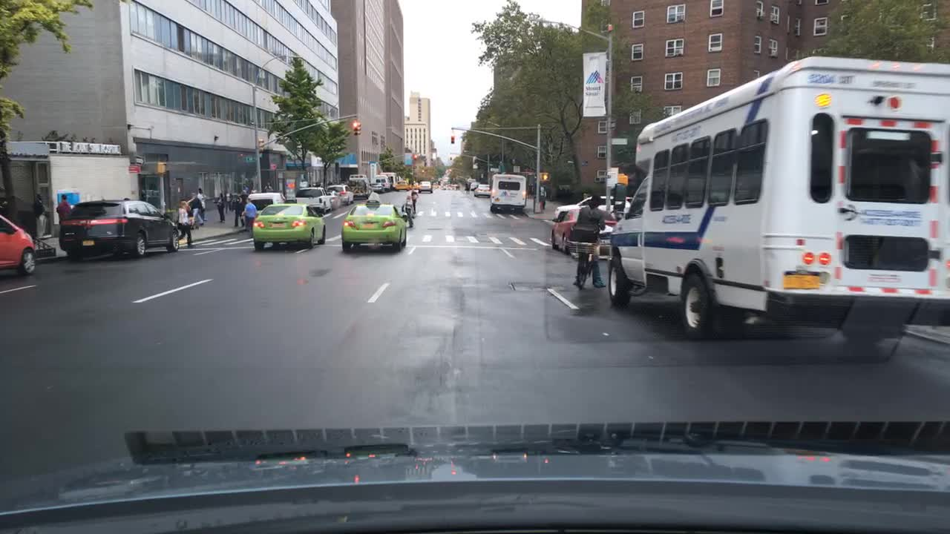
프로젝트 개요
연구 배경
<자율주행에서 MTL의 동작 예시>

Slide 6
프로젝트 개요
MTL 연구 동향
Multi-Task Learning에 최적화된 모형 개발
MulT, M3ViT, IPT
기존 Single-Task Learning 모형의 MTL로의 확장
Swin MTL

Slide 7
프로젝트 개요
연구 목적
PVTv2 (Pyramid Vision Transformer v2)를 백본 네트워크로 활용한 MTL 모형 개발 PVTv2 프레임워크 확장 및 성능 개선
자율주행 환경에서 요구되는 이미지 분류, 객체 탐지, 의미론적 분할 작업을 하나의 모델로 처리
STL 모형을 MTL모형으로 확장한 모형과의 비교를 통한 백본 네트워크 교체의 유효성 확인
경량화, 확장성, 정확도를 파악한 문제 해결 적용 가능성 확인

Slide 8
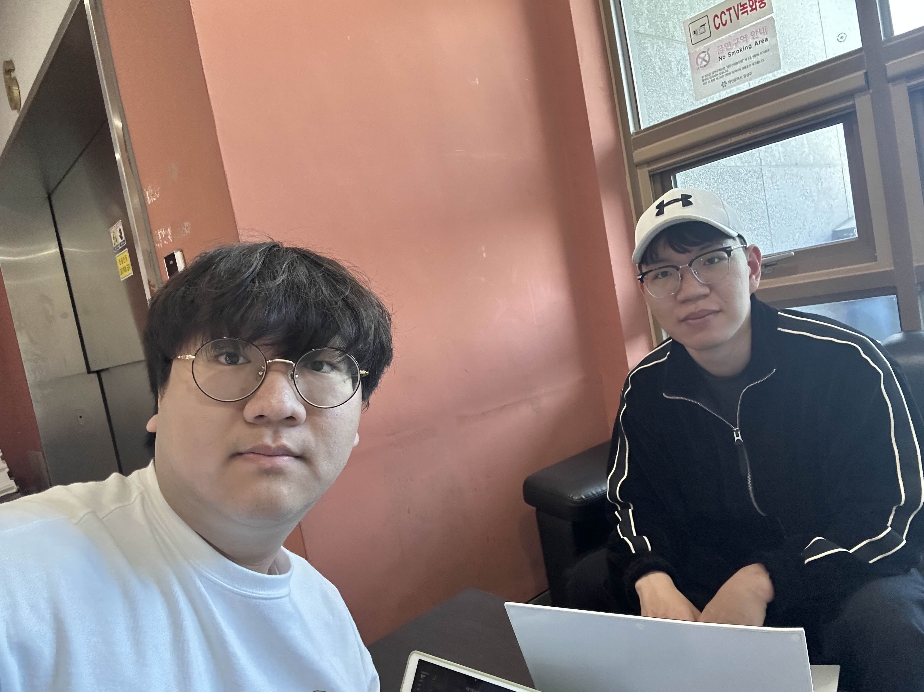
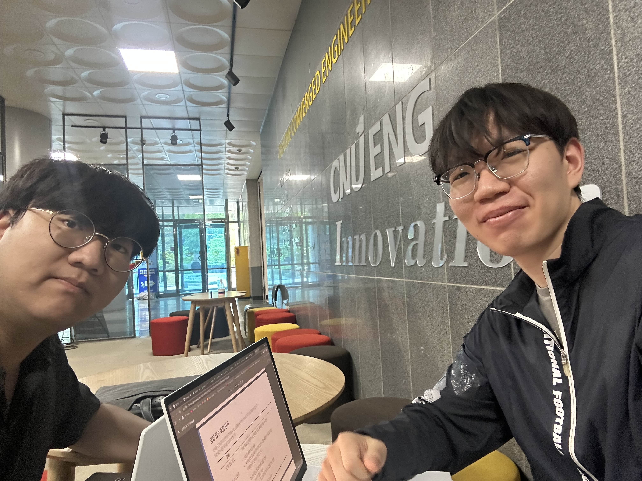
프로젝트 개요
팀원 소개 및 협업 내용
김수영
PVTv2 백본 네트워크 구현
LibMTL 오픈소스를 활용한 MTL 학습 및 실험
보고서 / 발표자료 제작
송재현
성능 평가 지표 탐색 및 구현
시각화 구현
보고서 / 발표자료 제작
GitHub, Zoom, 모바일 메신저, 대면 미팅을 활용한 협업 활동 진행

Slide 9
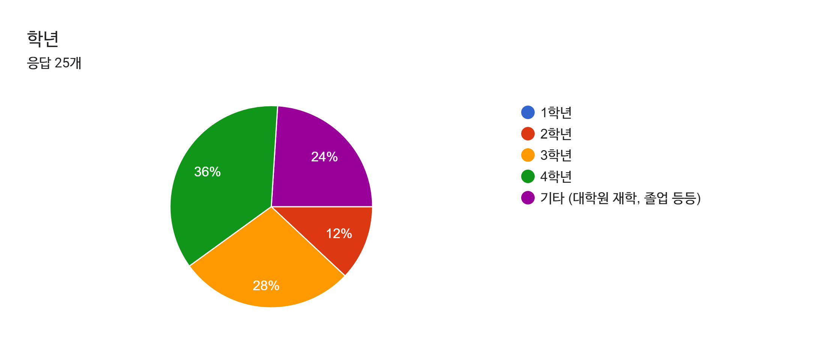
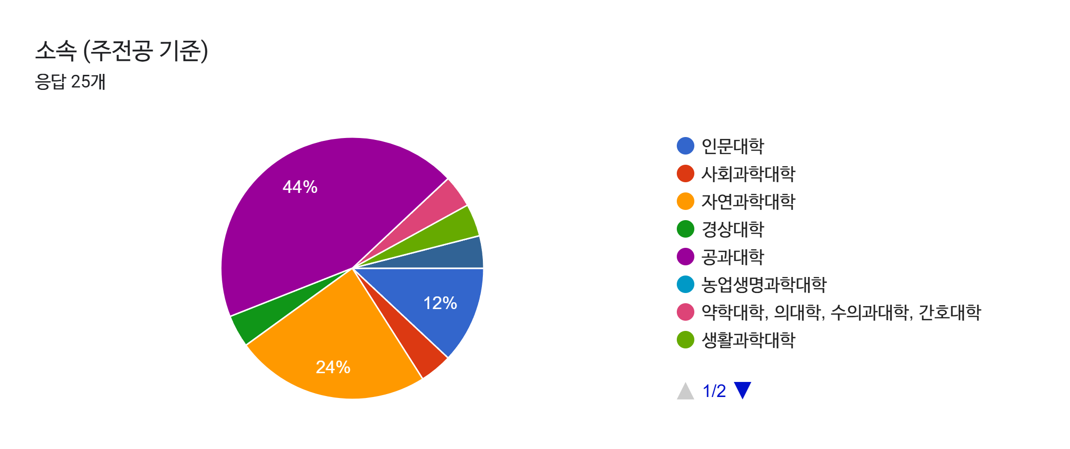
사용자 분석
이해관계자 설문조사
목적: MTL에 대한 대중 인식 파악 및 연구 목적의 타당성 확인
설문 대상: 조원 지인, 교내 커뮤니티 등
설문 방식: Google Form (총 25명)

Slide 10
사용자 분석
설문 문항 요약
MTL 상용화 가능성
Multi-Task Learning vs Single Task Learning
MTL 유효성 검증 필요성
향후 AI 성능 발전 기여 가능성

Slide 11
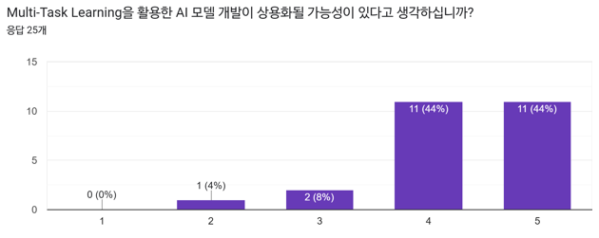
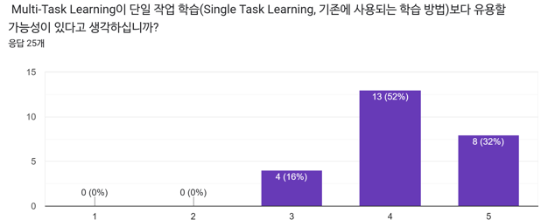
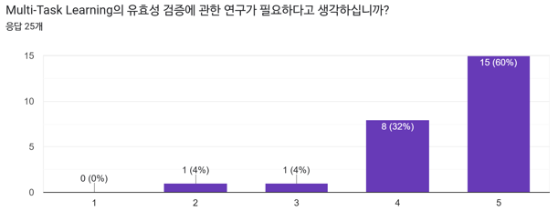
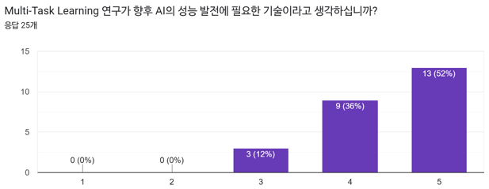
사용자 분석
설문 결과

Slide 12
사용자 분석
설문 결과 요약
MTL 상용화 가능성 기대
MTL이 기존 학습법보다 유용할 것이라는 의견 다수
MTL 유효성 검증 필요성 공감대 형성
향후 AI 성능 발전에서 MTL의 기여 가능성 높을 것이란 의견 다수

Slide 13
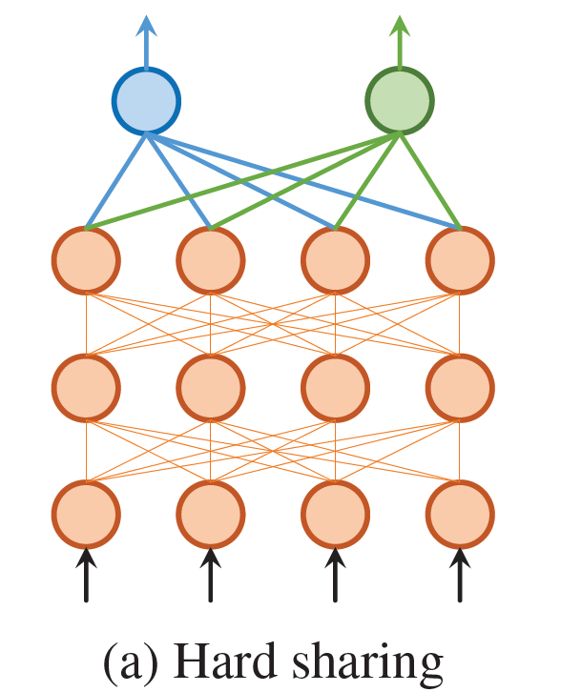
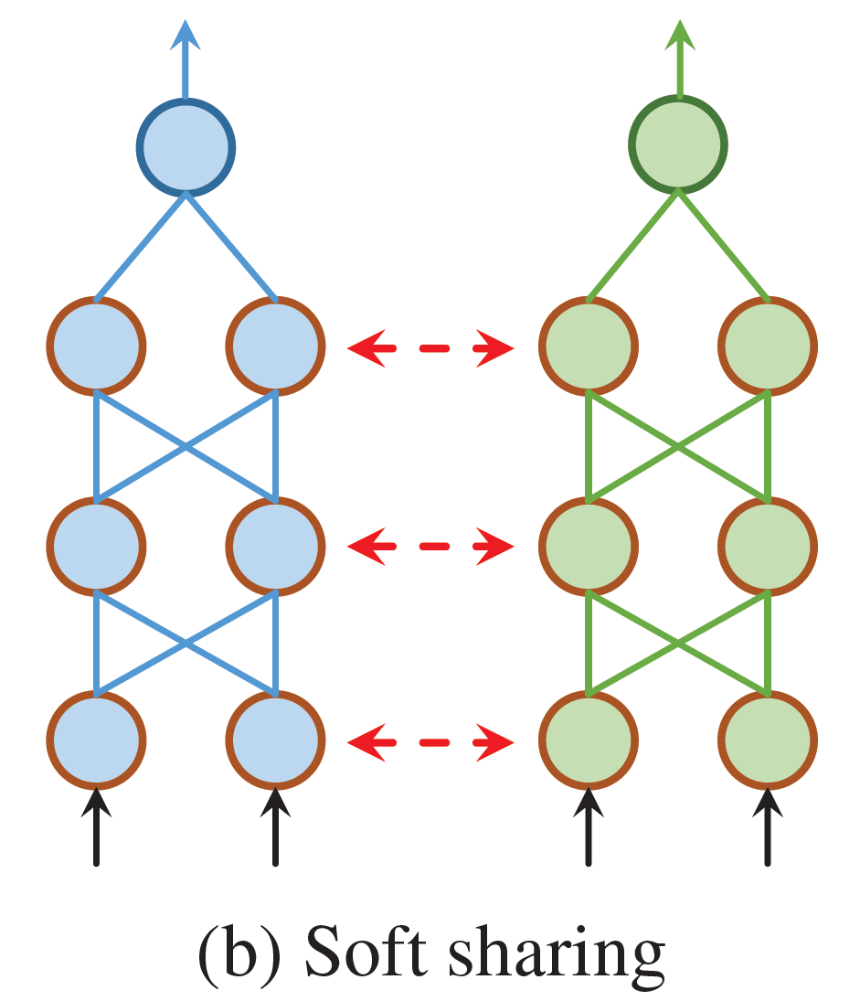
핵심 아이디어
제안 방법
기존 PVT v2 모델을 MTL 구조로 확장
Hard/Soft Parameter Sharing 구조 활용
세 가지 Task(분류/탐지/분할)에 대해 통합 학습 및 평가 진행
정량적 지표로 기존 STL/MTL 모형들과 성능 비교
Accuracy/AP/MIoU/#Param/Inference Time

Slide 14
핵심 아이디어
기존 해결방법 개선점
항목 | 기존 STL 구조 | 제안 방법
구조 | 각 Task마다 모델 별도 설계 필요 | PVT v2에 MTL을 적용, 공유 구조 설계
확장성 | 새로운 Task 추가 시 구조 재설계 필요 | 공유 백본으로 확장성 우수
성능 평가 | 단일 Task 성능만 평가 가능 | Accuracy, AP, mIoU, #Param으로 다양한 Task 성능 평가 가능
학습 효율성 | Task별 학습으로 시간과 자원 소모 큼 | 공유 백본 사용, 연산 효율성 확보

Slide 15
데모
핵심 유스케이스
RQ1. PVT v2 프레임워크에 MTL을 적용한 모형은 단일 작업 학습 모형에 비해 작업(이미지 분류, 객체 탐지, 의미론적 분할)에 대한 유의미한 성능 향상이 이루어 지는가?
H1. MTL을 이용해 학습시킨 PVT v2 모형은 단일 작업 모형보다 정확도, AP, mIoU, #Param 등의 성능 지표에서 유의미한 개선을 보일 것이다.
RQ2. MTL을 이용해 학습시킨 모형은 자율주행 분야에서 기존 프레임워크 대비 어떤 장단점을 갖는가?
H2. MTL 기반 모델은 자율 주행 분야에서 연구되는 모형인 HydraNet 대비 정확도 측면에서 유의미한 성능 향상을 보여줄 것이다.

Slide 16
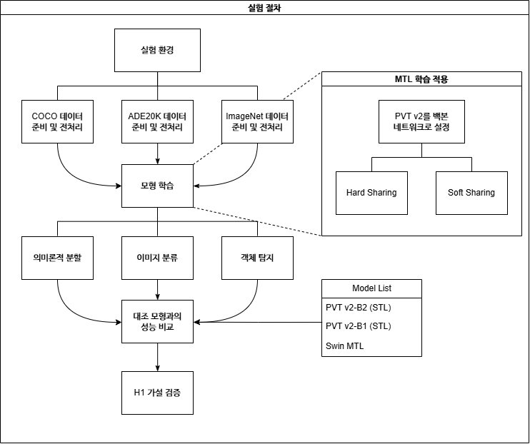
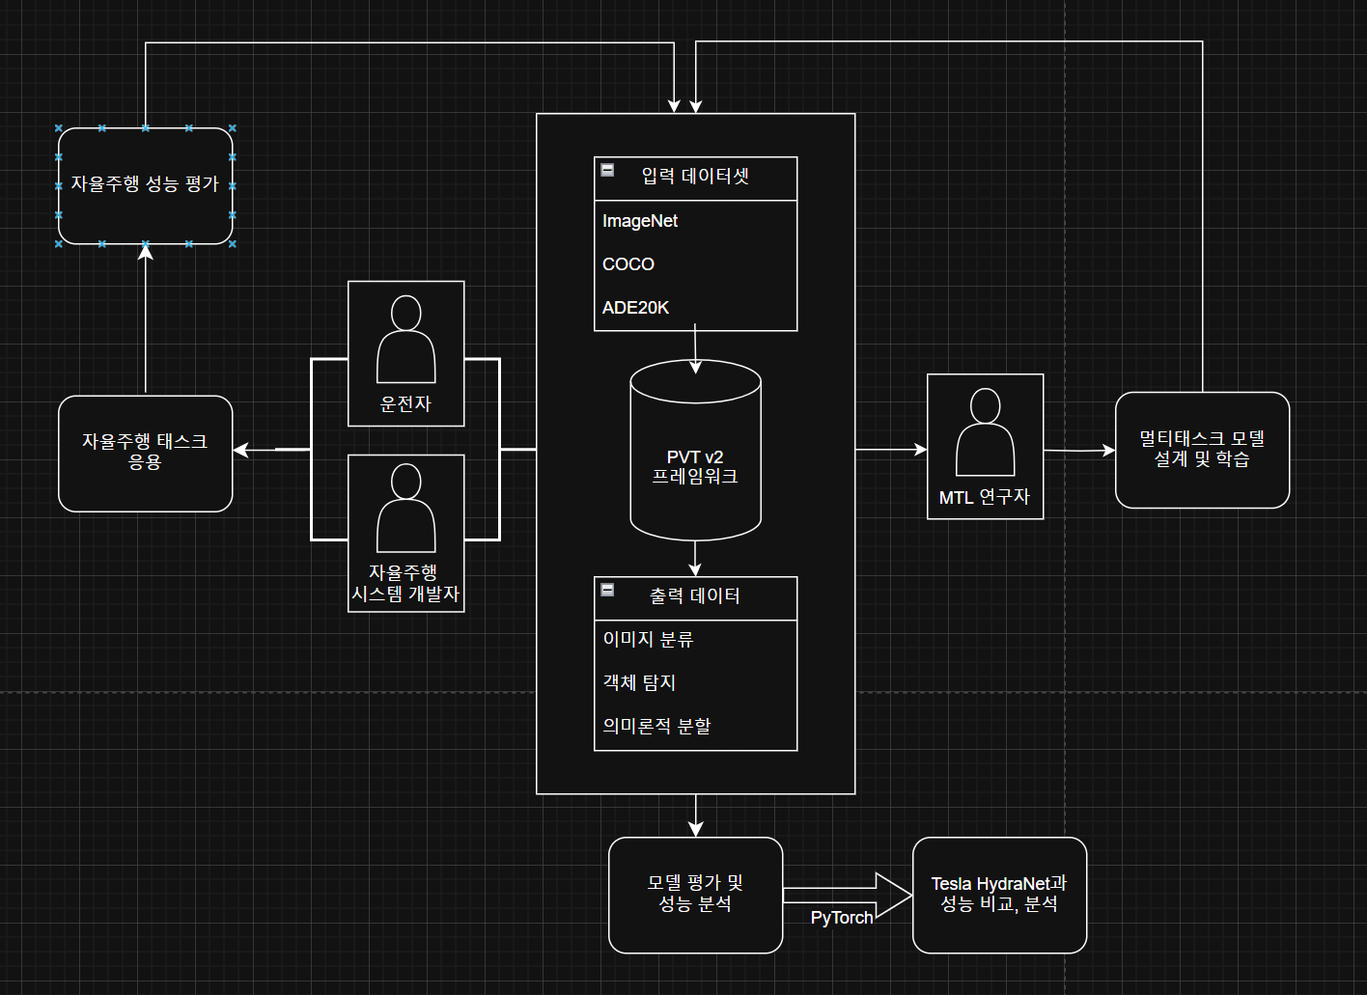
데모
시퀀스 다이어그램 / 실험 알고리즘 순서도

Slide 17
테스트
프로토타입 설계
활용 오픈소스
LibMTL: MTL 오픈소스 라이브러리
PVT: Pyramid Vision Transformer 오픈소스 라이브러리 (Transformer 코드 활용)
Swin Transformer: Swint Transformer 오픈소스 라이브러리 (Transformer 코드 활용)
데이터셋
NYUv2: 뉴욕 대학교에서 제작한 실내 공간에 대한 데이터셋
Multi-Task Learning 평가에 주로 활용되는 벤치마크 데이터셋
MTL 학습을 위해서는 각 작업의 평가에 활용하기 위한 Annotation이 필요
기존 ImageNet, COCO2017, ADE20K 2016은 단일 작업에 대한 Annotation만 제공되기에 MTL에는 부적절하다 판단
사용 장비 및 활용 프레임 워크
실험 환경: Linux 환경
사용 언어: python 3.10
프레임워크: pytorch 2.3.0, CUDA12.1
주요 라이브러리: mmcv: 2.2.0, mmengine, mmsegmentation, LibMTL
사용 GPU: RTX 3080 10GB

Slide 18
테스트
실험 계획
Semantic Segmentation, Depth Estimation, Normal Estimation 세 가지의 작업에 대한 학습 진행 → NYUv2가 지원하는 Annotation
독립 변수: 백본 네트워크(Swint Transformer, ResNet-50, PVTv2), 사전 학습 가중치 유무, 학습에 이용할 Task 조합
종속 변수: mIoU, pixAcc, abs err, rel err, normal mean, normal median, normal<11.25, normal<22.5, normal<30, #Parameters

Slide 19
실험 결과
PVTv2 / ResNet-50 (No Pretrained Learning Weight)
Model | Best Epoch | Seg mIoU (↑) | Seg pixAcc (↑) | Depth abs_err (↓) | Depth rel_err (↓) | Normal mean (↓) | Normal median (↓) | Normal <11.25 (↑) | Normal <22.5 (↑) | Normal <30 (↑) | Total Params
PVTv2 (No Pretrained) | 94 | 0.2944 | 0.5558 | 0.5671 | 0.2410 | 30.9347 | 25.6424 | 0.2304 | 0.4478 | 0.5665 | 39.02M
ResNet-50 (No Pretrained) | 99 | 0.2984 | 0.5620 | 0.5727 | 0.2403 | 32.6432 | 26.7498 | 0.2204 | 0.4321 | 0.5478 | 71.89M

Slide 20
실험 결과
PVTv2 / ResNet-50 / SwinT(Pretrained Learning Weight)
Model | Best Epoch | Seg mIoU (↑) | Seg pixAcc (↑) | Depth abs_err (↓) | Depth rel_err (↓) | Normal mean (↓) | Normal median (↓) | Normal <11.25 (↑) | Normal <22.5 (↑) | Normal <30 (↑) | Total Params
PVTv2 (Pretrained) | 81 | 0.5463 | 0.7585 | 0.3770 | 0.1544 | 25.2240 | 18.7480 | 0.3195 | 0.5703 | 0.6827 | 39.02M
ResNet-50 (Pretrained) | 98 | 0.5373 | 0.7570 | 0.3846 | 0.1618 | 23.5492 | 16.8995 | 0.3542 | 0.6115 | 0.7215 | 71.89M
SwinT (Pretrained) | 49 | 0.4891 | 0.7180 | 0.4157 | 0.4088 | 25.2206 | 18.9197 | 0.3120 | 0.5689 | 0.6838 | 112.47M

Slide 21
실험 결과
PVTv2 MTL / PVTv2 STL
Model | Best Epoch | Seg mIoU (↑) | Seg pixAcc (↑) | Depth abs_err (↓) | Depth rel_err (↓) | Normal mean (↓) | Normal median (↓) | Normal <11.25 (↑) | Normal <22.5 (↑) | Normal <30 (↑) | Total Params
PVTv2 - All (Pretrained) | 81 | 0.5463 | 0.7585 | 0.3770 | 0.1544 | 25.2240 | 18.7480 | 0.3195 | 0.5703 | 0.6827 | 39.02M
PVtv2 – Seg (Pretrained) | 70 | 0.5526 | 0.7605 | --- | --- | --- | --- | --- | --- | --- | 29.57M
Pvtv2 – Depth (Pretrained) | 66 | --- | --- | 0.3854 | 0.1562 | --- | --- | --- | --- | --- | 29.57M
Pvtv2 – Normal (Pretrained) | 31 | --- | --- | --- | --- | 23.5531 | 16.3254 | 0.3680 | 0.6149 | 0.7147 | 29.57M

Slide 22
실험 결과
Task Combination for PVTv2 MTL
Model | Best Epoch | Seg mIoU (↑) | Seg pixAcc (↑) | Depth abs_err (↓) | Depth rel_err (↓) | Normal mean (↓) | Normal median (↓) | Normal <11.25 (↑) | Normal <22.5 (↑) | Normal <30 (↑) | Total Params
PVTv2- All (Pretrained) | 81 | 0.5463 | 0.7585 | 0.3770 | 0.1544 | 25.2240 | 18.7480 | 0.3195 | 0.5703 | 0.6827 | 39.02M
PVTv2 – Seg, Depth (Pretrained) | 84 | 0.5462 | 0.7577 | 0.3752 | 0.1524 | --- | --- | --- | --- | --- | 34.30M
PVTv2 – Seg, Norm (Pretrained) | 77 | 0.5471 | 0.7613 | --- | --- | 25.5821 | 19.1614 | 0.3129 | 0.5621 | 0.6755 | 34.30M
PVTv2 – Depth, Norm (Pretrained) | 54 | --- | --- | 0.3808 | 0.1534 | 24.9423 | 18.3239 | 0.3272 | 0.5778 | 0.6880 | 34.30M

Slide 23
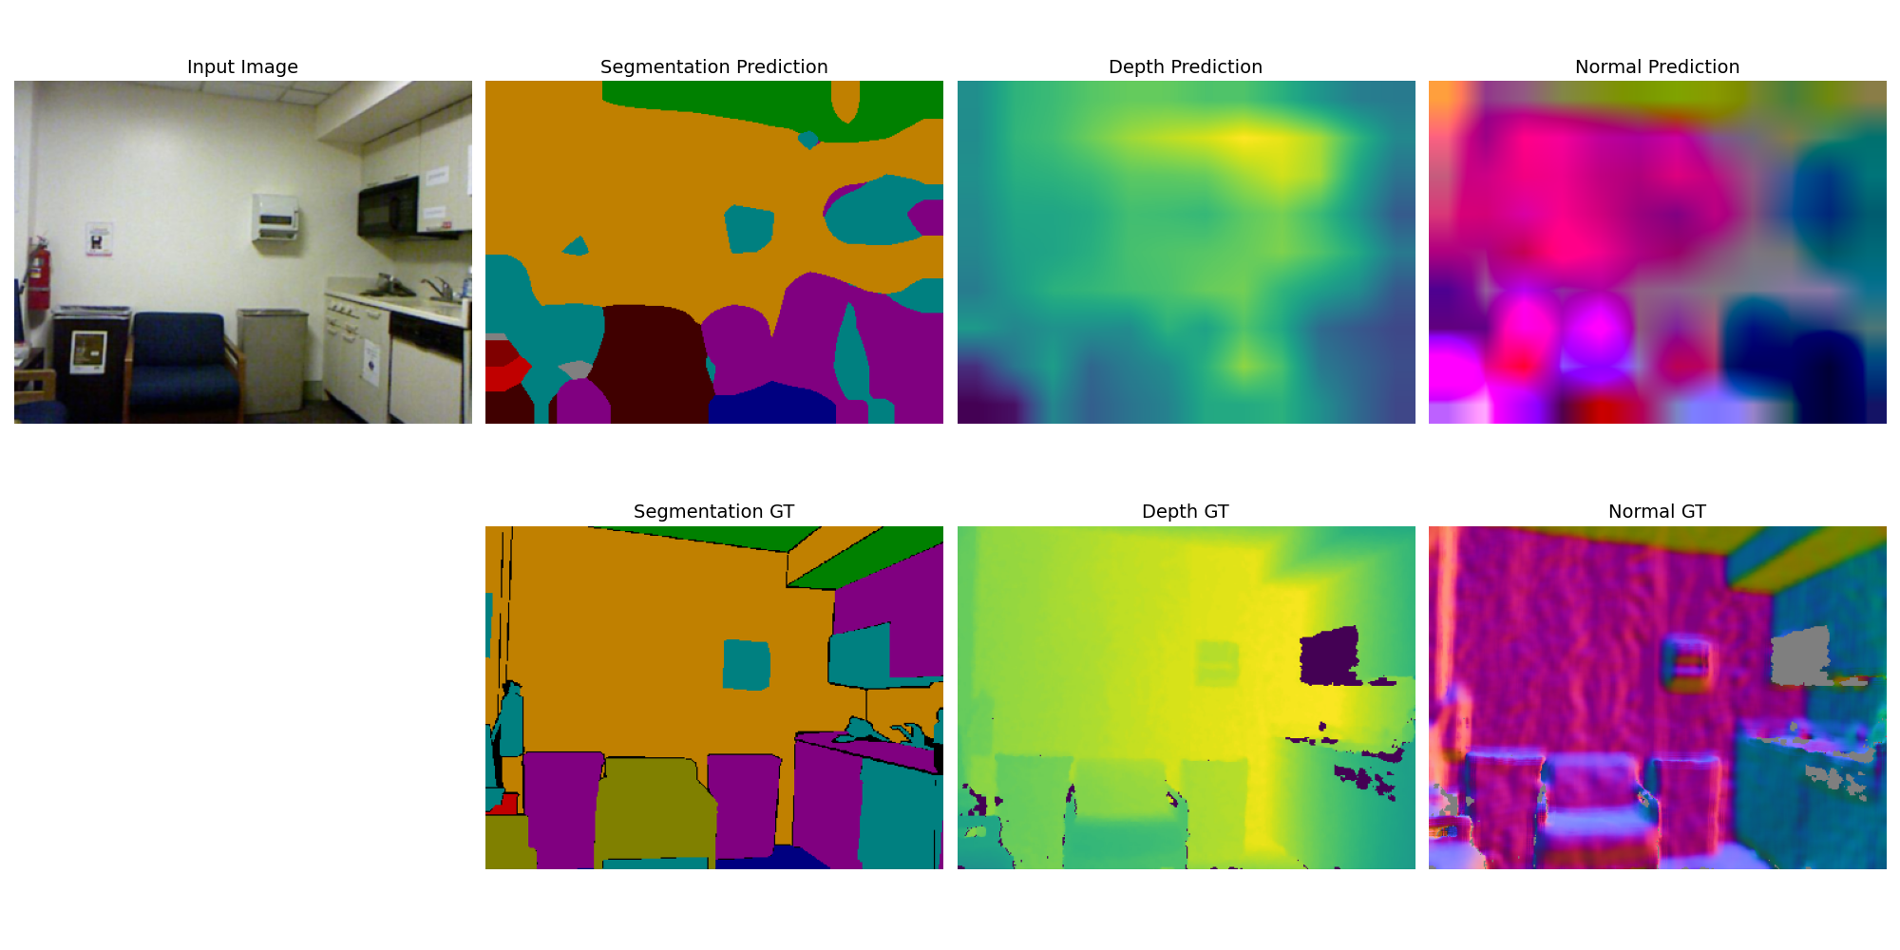
실험 결과
시각화

Slide 24
차후 실험 계획 및 기대 효과
차후 실험 계획
독립 변수의 다양화
MTL 구조(Multi-Task Attention Network, Multi-gate Mixture-of-Experts etc.)
Weighting 전략(Dynamic Weight Average, Nash MTL, Gradient Normalization etc.)
야외/다중 환경 데이터셋에서의 일반화 테스트 수행 가능 Cityscapes, Office-31 etc.)
Bdd100k 데이터셋 활용을 통한 이미지 분류, 객체 탐지, 의미론적 분할에 대한 MTL 기법 구현
NYUv2는 의미론적 분할, 깊이 추정, 법선 추정에 대한 annotation이 제공되었음
Bdd100k는 이미지 분류, 객체 탐지, 의미론적 분할에 대한 annotation이 존재
Bdd100k를 활용한 MTL 라이브러리가 없기에 기초적인 MTL 구조부터 구현이 필요
객체 탐지에 대한 decoder 구현이 까다롭기에 PVTv2 백본의 효용성을 알아본 후(현 실험) 자율주행 적용을 위한 MTL 구조 구현

Slide 25
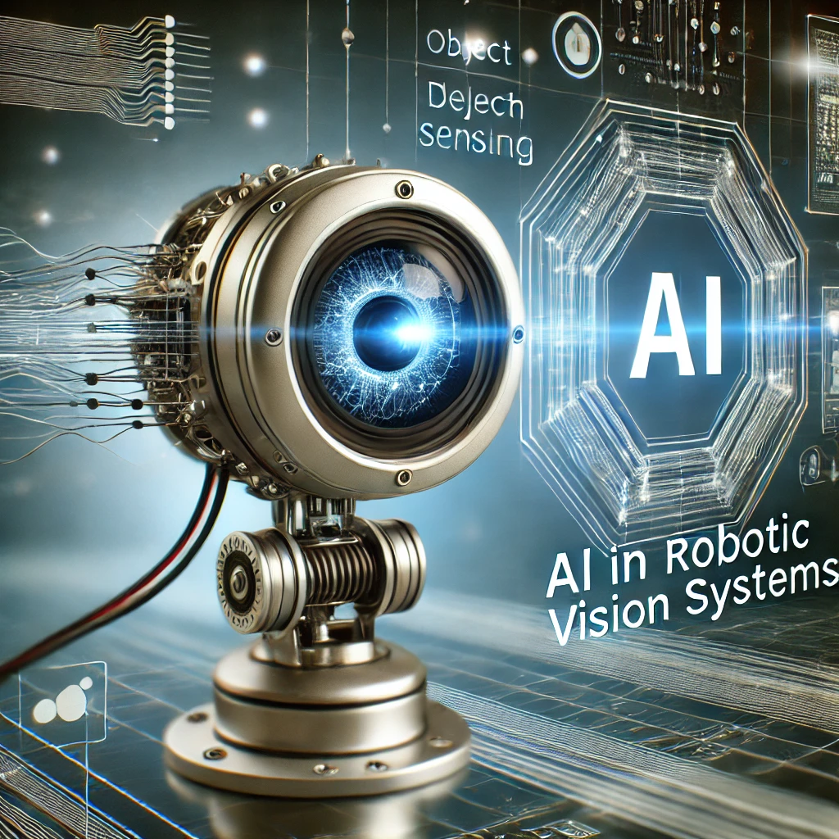
차후 실험 계획 및 기대 효과
기대 효과
단일 모형으로 다양한 태스크 처리가 필요한 임베디드 시스템
실내 환경에서 요구되는 실내 로봇 비전
실내 AR/VR 환경
자율 주행 자동차 (차후 실험을 통해 효용성 확인 예정)

Slide 26
참고 문헌
https://github.com/median-research-group/LibMTL
https://github.com/whai362/PVTv2-Seg
https://github.com/whai362/PVT
https://github.com/PardisTaghavi/SwinMTL
https://github.com/microsoft/Swin-Transformer
https://arxiv.org/abs/2103.14030
https://arxiv.org/abs/2106.13797
https://arxiv.org/abs/2203.14338
https://arxiv.org/abs/2210.14793
https://link.springer.com/article/10.1023/A:1007379606734
https://arxiv.org/abs/2403.10662
https://openaccess.thecvf.com/content/CVPR2022/html/Bhattacharjee_MulT_An_End-to-End_Multitask_Learning_Transformer_CVPR_2022_paper.html
https://openaccess.thecvf.com/content/CVPR2022/html/Bhattacharjee_MulT_An_End-to-End_Multitask_Learning_Transformer_CVPR_2022_paper.html

